Slide 1


Linux
LISTADO DE PROCESOS
Maria Fernanda Pallares Soto 332257
Juan Humberto Cobos Macedo 376840

Slide 2

Objetivo del programa
Mostrar todos los procesos activos en el sistema.
Obtener datos del proceso: PID, nombre, estado, prioridad, tipo (usuario o kernel).
Aprender cómo interactuar con el sistema operativo mediante archivos del kernel.

Slide 3
Librerías utilizadas
#include<stdio.h>
#include<dirent.h>
#include<ctype.h>
#include<stdlib.h>
#include<string.h>

Slide 4
Función
struct Inform
typedef struct {
int process_Id;
char proc_name[255];
char state;
long priority;
int kernel;
} Inform;

Slide 5
Función
InfoProcess
void InfoProcess(char *direccion, Inform *info){
FILE * arch = fopen(direccion, "r");
if(!arch) return;
fscanf(arch,"%d (%[^)]) %c %*ld %*ld ...", &info->process_Id, info->proc_name, &info->state, &info->priority);
fclose(arch);
}

Slide 6
Función
IsKernel
int IsKernel(char *nombre){
FILE *arch = fopen(nombre,"r");
if(!arch) return 1;
char info[1024];
fgets(info,sizeof(info),arch);
return strlen(info) > 0 ? 0 : 1;
}

Slide 7
Apertura del directorio /proc
pDir = opendir("/proc");
if(!pDir){
printf("No se pudo abrir el directorio /proc\n");
return 1;
}

Slide 8
Lectura de procesos
while((entry = readdir(pDir))!=NULL){
if(!isdigit(entry->d_name[0])) continue;
sprintf(proc_path_stat,"/proc/%s/stat",entry->d_name);
InfoProcess(proc_path_stat,&info);
...
}

Slide 9
Identificación del tipo de proceso:
Kernel o Usuario
sprintf(proc_path_cmd,"/proc/%s/cmdline",entry->d_name);
IsKernel(proc_path_cmd) ? strcpy(kernel,"kernel") : strcpy(kernel,"usuario");

Slide 10
Impresión y formato
printf("%d\t%s", info.process_Id, info.proc_name);
organizar = 40 - strlen(info.proc_name);
for(int i=0;i<organizar;i++) printf(" ");
printf("%c\t%ld\t%s\n", info.state, info.priority, kernel);

Slide 11
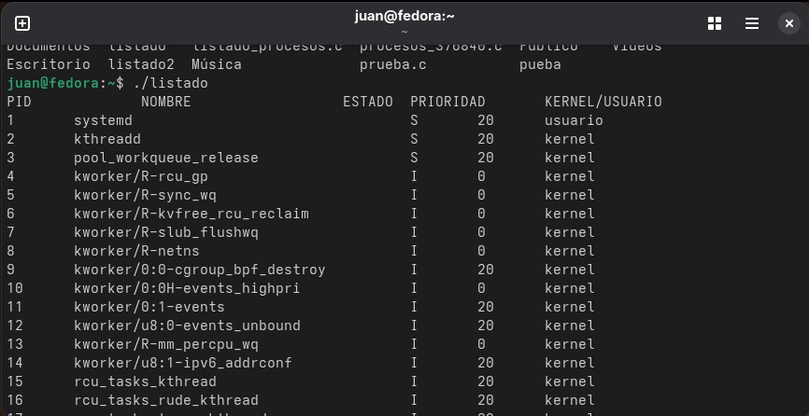
Resultado

